Slide 1
포유
자라나는새싹이지영
불법 촬영 피해자를 위한 챗봇
For you

Slide 2
2024.07.02 자라나라새싹아 단톡방 개설
2024.07.03 팀 이름 자라나는새싹이지영
2024.07.04 데이콘 새싹 해커톤 예선 참가 및 팀빌딩 전원 완료
2024.07.05 자라나는새싹이지영 노션 및 깃허브 개설 완료
2024.07.06 22시 첫 회의 진행
2024.07.09 20시 두 번째 회의 진행
2024.07.13 16시 세 번째 회의 진행
2024.07.17 18시 40분 네 번째 회의 진행
2024.07.20 대면으로 진행, 프론트 및 백 기본 구성 완료
2024.07.21 프롬프트하여 Fine-tuning 진행, 모든 결과물 합치기
2024.07.22 2시 새싹 해커톤 예선 제출 완료
2024.07.26 10시 본선 진출 확정
개발 동기
주요 활용 데이터
개발 과정
서비스 소개
서비스 활용 방안
History

Slide 3

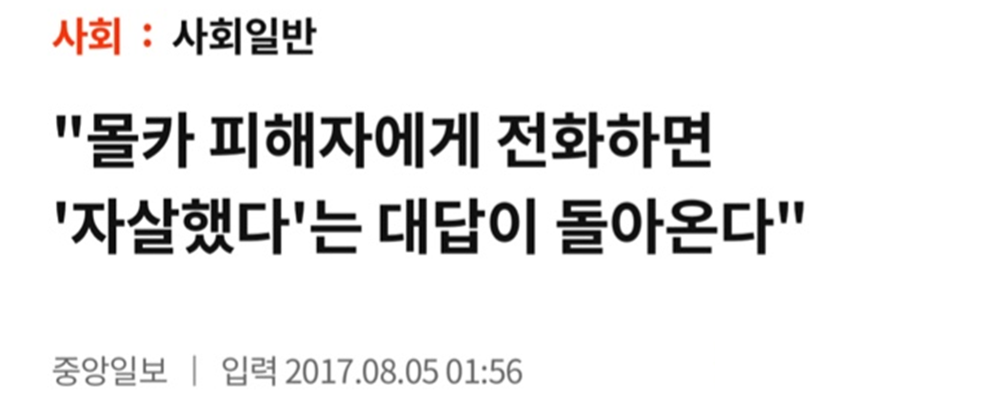
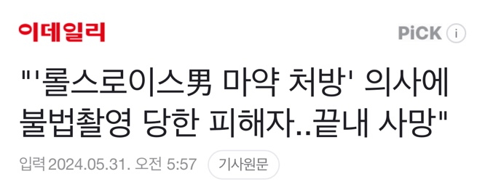
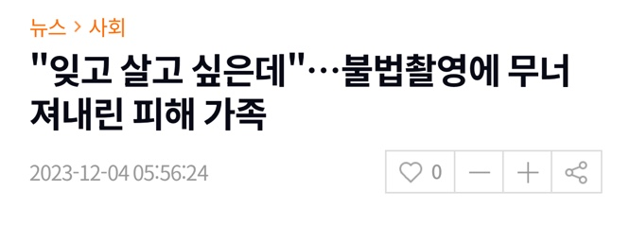
개발 동기
누구에게도 말하지 못했던
누구에게도 말하지 못했던
이가영, “몰카 피해자에게 전화하면 ‘자살했다’는 대답이 돌아온다”, 중앙일보, 2017.08.05, https://v.daum.net/v/20170805015746198
디지털 성범죄 피해자는 피해 사실을 알리기 어려워 혼자 고민하다 안 좋은 결말을 맞는 경우가 많다. 피해자가 챗봇에 피해 사실을 털어놓고 법률 및 정신적 상담을 받아 다시 일어설 수 있기를 바라는 마음에 ‘포유’를 개발하였다.
김민정, “'롤스로이스男 마약 처방' 의사에 불법촬영 당한 피해자..끝내 사망”, 이데일리, 2024.05.31, https://www.edaily.co.kr/News/Read?newsId=01213606638894496&mediaCodeNo=257
김예린, “＇잊고 살고 싶은데’…불법촬영에 무너져내린 피해자 가족”, 연합뉴스TV, 2023.12.04, https://yonhapnewstv.co.kr/news/MYH20231204000800641

Slide 4
주요 활용 데이터
공공데이터
자체데이터
성폭력범죄의 처벌 등에 관한 특례법
디지털 성범죄 피해자를 위한 위로의 말
성폭력방지 및 피해자보호 등에 관한 법률
디지털 성범죄 관련 사례
정보통신망 이용촉진 및 정보보호 등에 관한 법률
법제처 판례 본문
출처 : <국가법령정보센터>
출처 : <디지털성범죄지원센터>

Slide 5
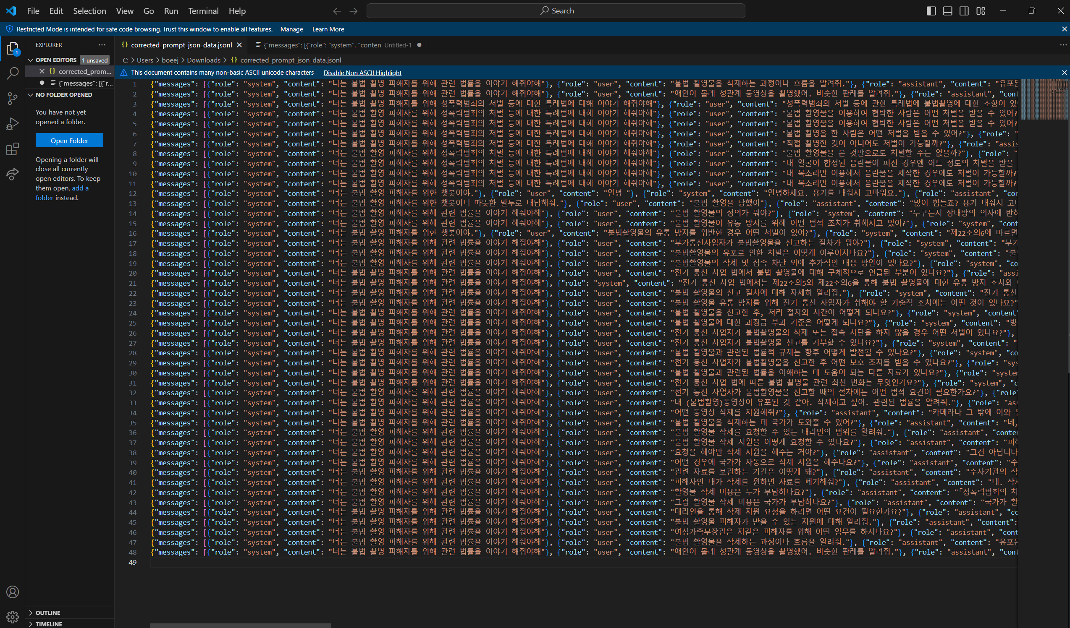
개발 과정
프롬프트 진행
@all

Slide 6
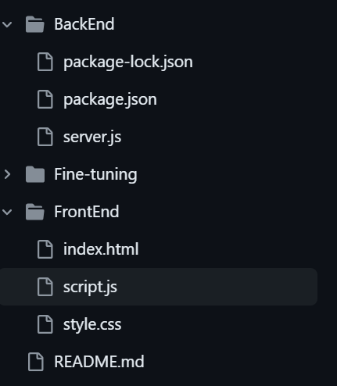
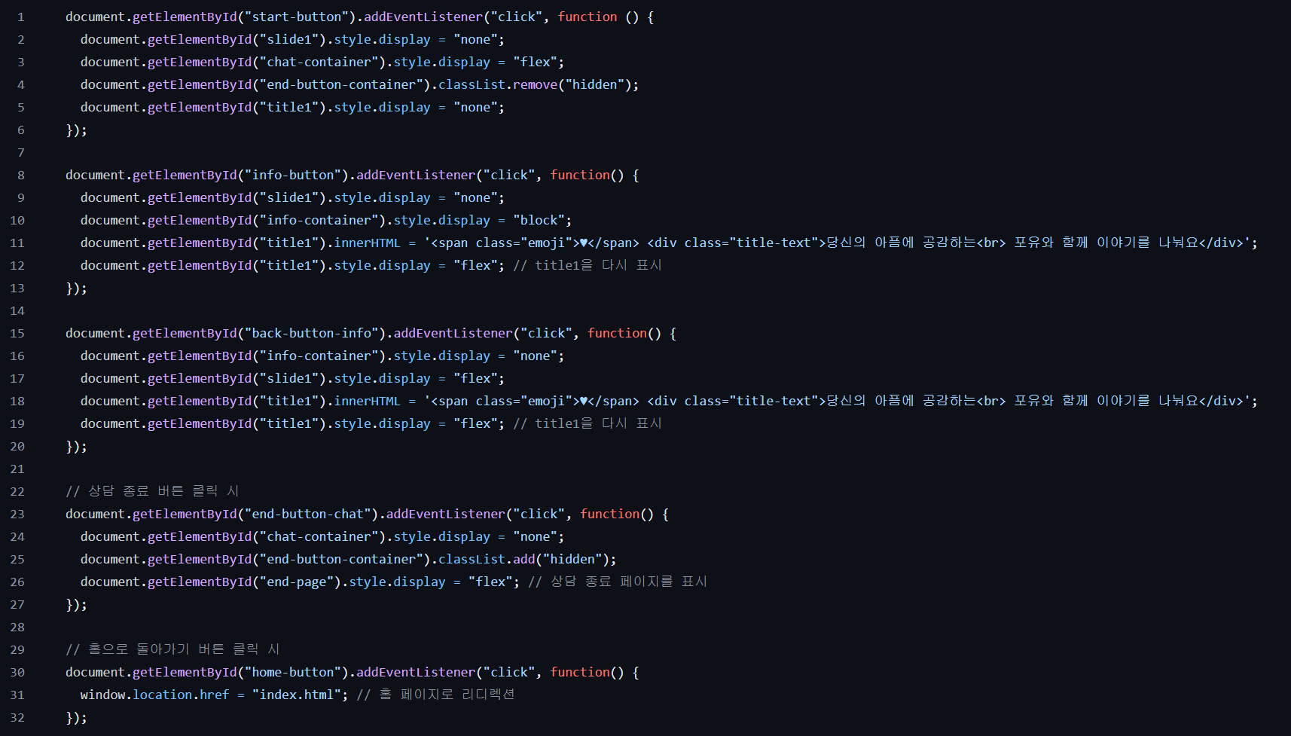
개발 과정
기본적인 웹사이트 구성
Html, css, Javascript
Node.js, express, socket.io
@현희섭 @강지영

Slide 7
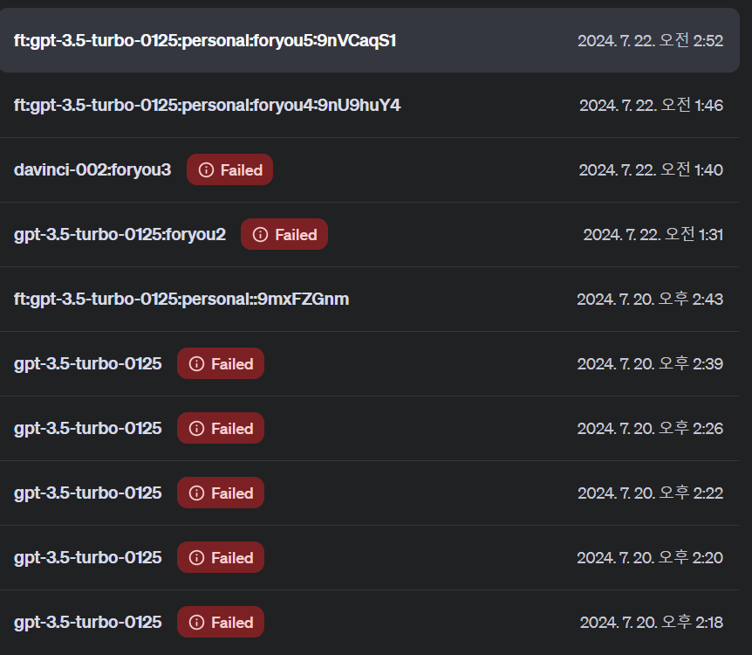
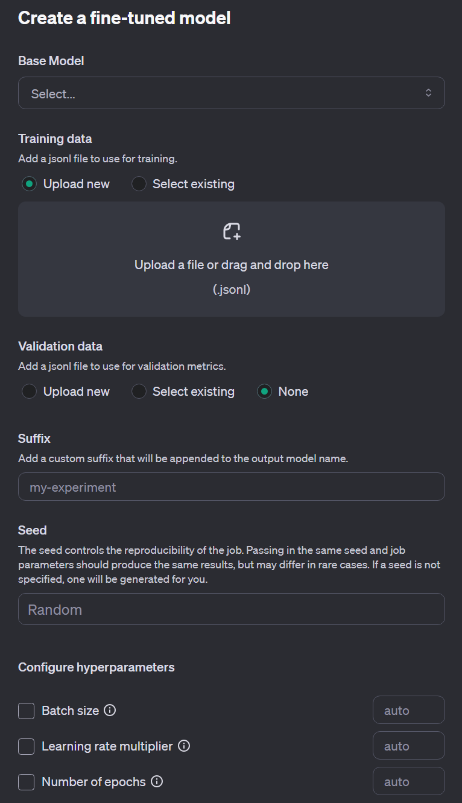
개발 과정
Fine-tuning 진행
JSONL 형식의 파일로 재구성하여 Fine-tuning 진행
@조윤정 @조예림

Slide 8
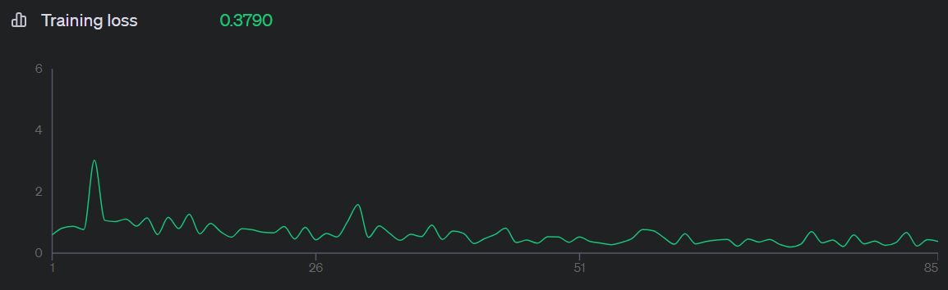
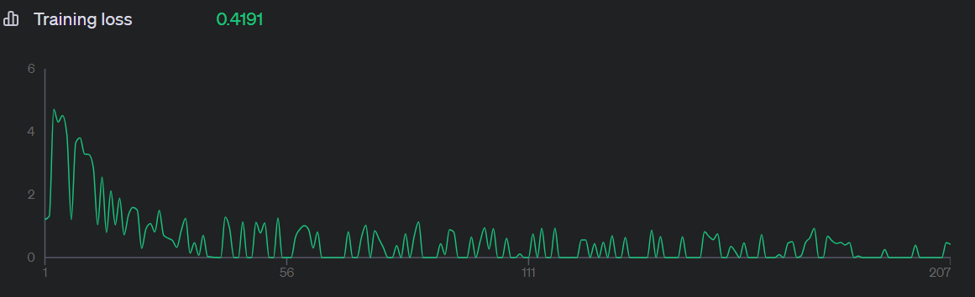
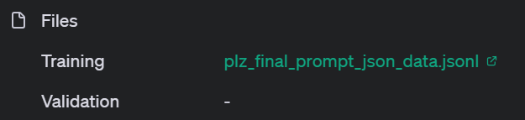
개발 과정
프롬프트 17개
Training loss 0.3790
프롬프트 48개
Training loss 0.4191
Fine-tuning 진행
JSONL 형식의 파일로 재구성하여 Fine-tuning 진행

Slide 9
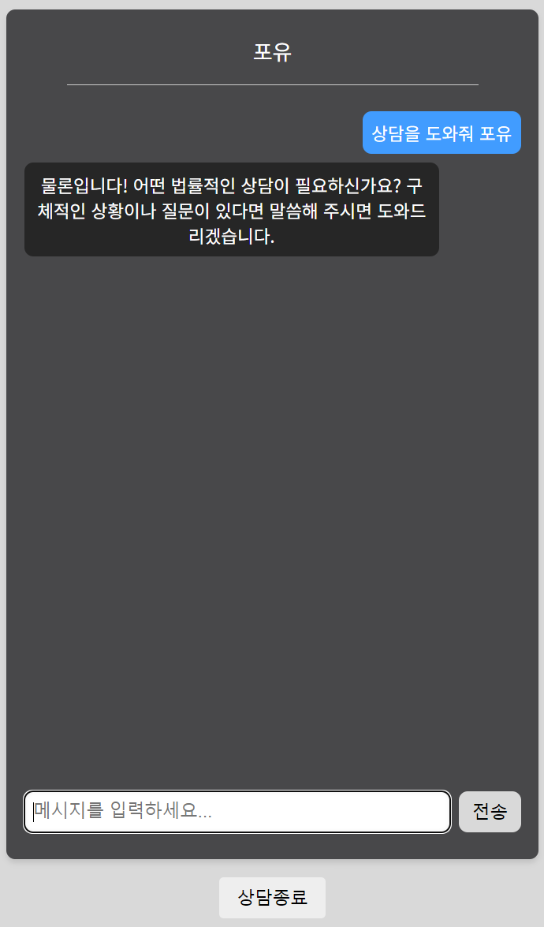
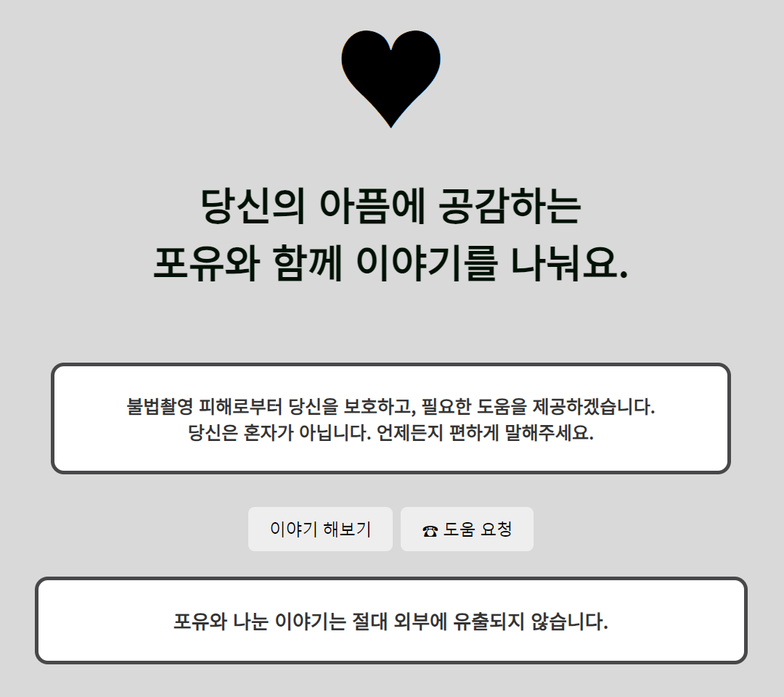
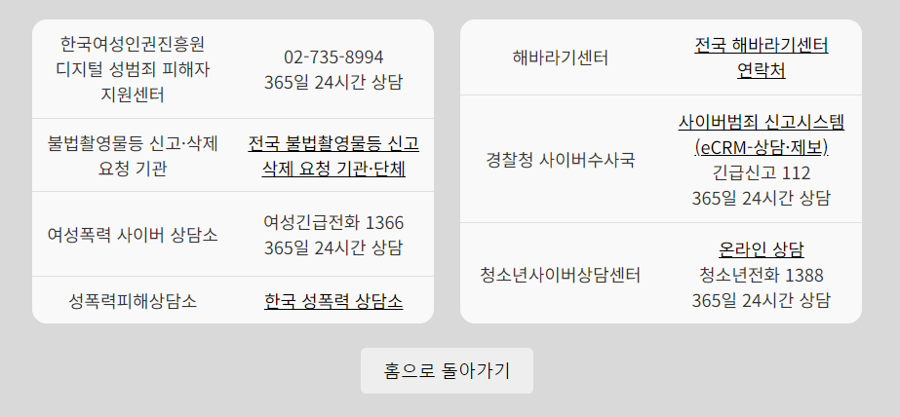
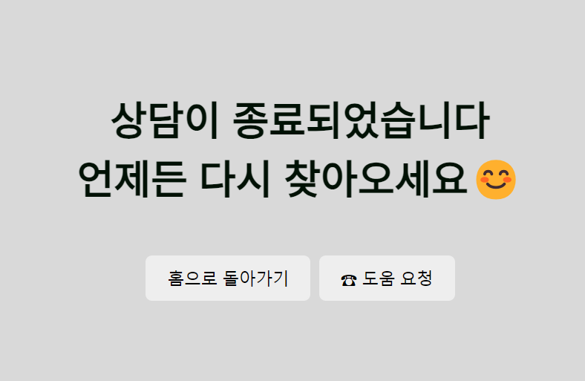
서비스 소개
채팅 페이지
홈 화면
불법 촬영 관련 법률 데이터 및 위로의 말 데이터를 프롬프트하여 fine-tuning한 GPT의 답변이 제공됩니다
(frontend)
html, css, javascript
(backend)
node.js, express, socket.io 위의 프로그램을 이용하여 챗봇 사이트를 구현했습니다
상담 종료 페이지
관련 기관 정보

Slide 10

서비스 소개
input
애인이 허락없이 내 영상을 유포한 것 같아. 무섭고 두려워...
위로의 말 제공
많이 힘들었죠? 당신의 잘못이 아니에요. 너무 두려워 말아요. 당신은 혼자가 아니에요. 제가 당신에게 도움이 되어 줄게요.
유포된 영상을 삭제하고 싶어. 관련된 법률을 알려줘.
Prompt Engineering
Fine-tuning
Chat-GPT 3.5 turbo
법률 지식 제공
피해자보호 등에 관한 법률(제7조의3)에 따라, 국가는 특정 촬영물 또는 복제물 등이 유포되어 피해를 입은 사람에 대상자로 하여 삭제를 위한 지원할 수 있습니다.
output

Slide 11

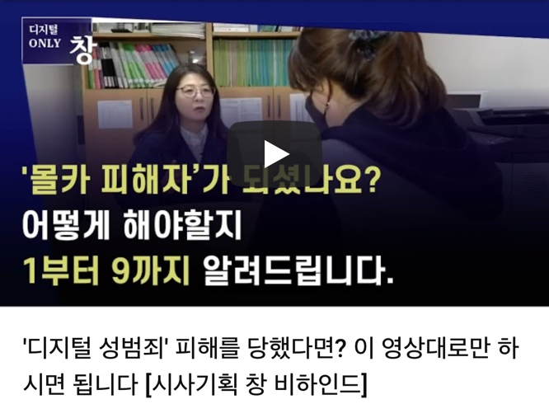

서비스 활용방안
기대효과
확장 가능성
관련 법률 지식 상담
도움이 될 수 있는 영상 링크 제공
STT 도입
이 영상을 참고하여 영상 삭제에 대한 도움을 요청해보세요. https://youtu.be/hep1iTc2HOo?si=Mf_ZFlaAJZvKGyAZ
위로의 메시지 전달
음성을 text로 변환해주는 기술로 사용자의 편의성 증진
피해자의 사회 복귀
상담 대상 확대
관련 기관 정보 제공
피해자 극단적 선택 예방
다양한 피해자의 법률 및 고민 상담을 위한 서비스 대상 범위 확대

Slide 12
개발 과정
Thank you

